Slide 1

AIOS: The Future of AI-Driven Operating Systems
Instructor :王凡 Farn Wang
Student ID:R13945041
Name:王獻霆
Notes:
各位老師、同學、助教們大家好，我是生醫電資所碩一的王獻霆。
今天要跟大家分享的題目是： 「AIOS：引領未來的 AI 驅動作業系統」
會有這個發想是因為我這學期同時有修「人工智慧」和「機器學習」這兩門課，課堂中都有提到 AI agents 的概念，也讓我對這個主題特別有興趣。這兩堂課都有提到
隨著大型語言模型（LLM）越來越強大，大家開始會用 AI agents 來處理像是問答、規劃、甚至自主決策這些任務。我開始思考一個問題：
AI agents 能不能像程式一樣，被部署在一個作業系統上來統一管理？ 於是我去查了一些相關文獻，結果發現這個方向已經有不少研究正在發展中
今天介紹的這篇幾篇論文都是有關AIOS，就是專門針對這個問題所提出的系統化解法，它試圖打造一個專屬於 LLM agents 的「作業系統」。

Slide 2
Reference
Yingqiang Ge, et al. “LLMasOS,Agents as Apps: Envisioning AIOS, Agents and the AIOS-Agent Ecosystem.” arXiv preprint arXiv:2312.03815(2023)
Kai Mei, et al. “AIOS: LLM AGENT OPERATING SYSTEM.” arXiv preprint arXiv:2403.16971(2024)
Yifan Zhang, et al. “Operating System And Artificial Intelligence: A Systematic Review.” arXiv preprint arXiv: 2407.14567(2024)
Notes:
在這份報告的研究基礎上，參考了幾篇相關的重要文獻。
第一篇是在 2023 年發表的《LLM 作為作業系統、Agent 作為應用程式》。他們首次提出了 AIOS 的整體概念，並描繪了一個以 LLM 為核心、Agent 為應用的生態系統架構。
第二篇是在 2024 年發表的《AIOS：LLM Agent 作業系統》。這篇文章則更進一步地設計了實際可執行的 AIOS Kernel 模組，並以實驗結果驗證其在任務成功率、效率與可擴展性上的優勢。
最後一篇是《作業系統與人工智慧的融合》，這篇文章則從更宏觀的角度探討 OS 與 AI 的深度整合，對於未來 AI-Native OS 的演進路線提出了前瞻性思考。

Slide 3
Outline
1.Motivation and Background
2.Objectives
3.Methodologies
4.Results and Discussion
5.Conclusion and Future Direction
Notes:
本次報告將依照以下五個部分進行說明：
1️⃣ 動機與背景（Motivation and Background）
2️⃣ 研究目標（Objectives）
3️⃣ 系統方法與架構（Methodologies）
4️⃣ 實驗結果與討論（Results and Discussion）
5️⃣ 結論與未來方向（Conclusion and Future Direction）

Slide 4
Motivation and Background
Limitations of Traditional Operating Systems ：
Existing operating systems (OS) are mainly based on static rules and predefined logical processes that lack adaptability and intelligence.
Convergence of AI and OS ：
With the development of large-scale language models (LLMs), these models demonstrate strong natural language understanding, reasoning, planning and decision-making capabilities, which offer the possibility of OS intelligence.
AIOS Vision ：
AIOS (Artificial Intelligence Driven Operating System) is a new type of operating system architecture that takes LLM as its core and allows developers to develop and manage AI agents (Agents) in a natural language, forming a new OS-Agent ecosystem.
Notes:
動機和背景，我想先談一下目前市面上的作業系統有哪些限制。
我們常用的作業系統——不管是 Windows、macOS 還是 Linux——基本上都是根據一套固定的邏輯和靜態規則在運作。
這些系統對環境的適應能力很有限，也沒有所謂的智能行為。
而我們每天使用的應用程式，其實也都被限制在自己的功能範圍裡，像聊天、繪圖、看文件等等，每個 App 做好自己的事，彼此之間基本沒有智慧連動或主動協作的能力。
但隨著近幾年大型語言模型（像是 GPT、Claude、LLaMA）的進步，我們看到 AI 開始具備很強的自然語言理解、推理、甚至決策與規劃能力。這些能力，正好就是傳統 OS 所缺乏的！
那如果我們把 AI 引進來，會怎麼樣呢？AI 可以用在很多層面：像是動態管理系統資源、記憶體最佳化、工具選擇與組合，都可以變得更智慧、更有彈性。這就讓作業系統本身，開始往「智慧化」的方向邁進。AIOS 就是這樣一個全新的想法，它把 大型語言模型 LLM 當成作業系統的核心，讓開發者可以直接用自然語言來操作系統、建立 AI agents。
未來，我們不再只是寫一個傳統的應用程式，而是可以打造出一個能夠理解語意、執行任務、還能和其他 agent 協作的智慧體。
簡單來說，AI agent 將會取代現在的 App，變成一種更靈活、更智慧的使用者互動方式。
AIOS 希望透過這樣的設計，建立一個全新的「作業系統 + agent 生態系統」。

Slide 5

Objective
Redesign of the operating system:
With LLM as the operating system kernel, it serves as the primary instruction parsing and resource management unit.
Constructing an AIOS-Agent ecosystem:
Provides an SDK to simplify agent development and allow LLM to seamlessly integrate with OS APIs.
Improve OS adaptability and security:
Reduces resource competition and improves execution efficiency of AI Agents.
Notes:
這幾篇論文的核心目標，可以分成三個方向：
第一，重新設計作業系統核心。
傳統 OS 是由靜態邏輯驅動，但 AIOS 嘗試讓 大型語言模型（LLM）直接擔任 OS 的內核（Kernel）。
也就是說，LLM 會負責指令解析、任務分派、資源調度等核心功能，讓作業系統本身具備推理與決策能力，可以更智慧地分配 CPU、GPU、記憶體、工具與儲存資源。
第二，建構 AIOS-Agent 生態系統。
AIOS 不只是跑 agent，更希望建立一個「讓開發者可以用自然語言直接編寫與管理 AI agent」的環境。
開發者透過 AIOS 提供的 SDK，可以輕鬆開發自己的 AI agent，並且直接存取作業系統的資源。
這樣就能達到「LLM × OS API」的無縫整合，打造出一套新的 AI-native 應用開發模式。
第三，提升作業系統的適應性與安全性。
AIOS 也強調，未來的作業系統應該具備更強的彈性與防護能力。
透過 LLM 的智慧能力，系統可以動態管理記憶體與工具存取，避免資源衝突與浪費，甚至可以根據 agent 行為進行存取控制與安全防護，讓整個系統更加穩定可靠。
這三個目標結合起來，其實是在思考：AI 時代下的作業系統應該長什麼樣子？AIOS 就是試圖提出一種答案。

Slide 6
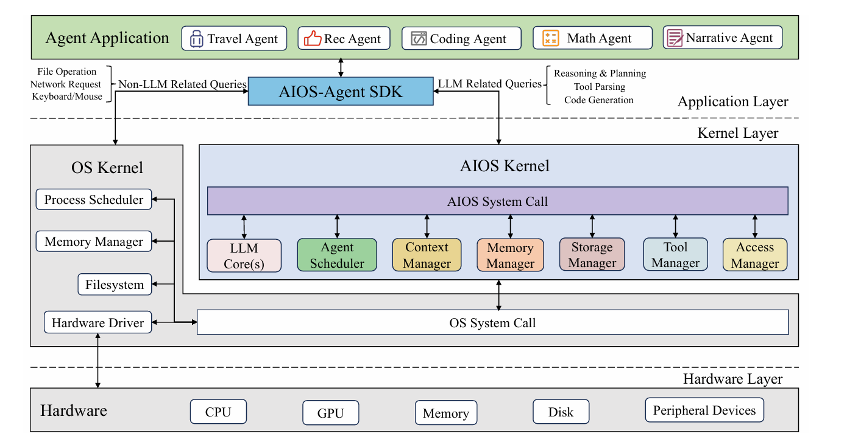
Methodologies
LLM as an OS Core：
1.Reasoning and Planning
2.Memory Management
3.Storage Management
4.Intelligent Resource Scheduling
5.Agent Collaboration
  1. Provide standardized API.
  2. Allow different agents to coexist in the same OS environment.
Notes:
方法與系統設計 作者先把AIOS 的設計分成三個核心面向：
一、系統架構（Architecture）
AIOS 採用三層式設計：
應用層：開發者透過 SDK 建立 AI agents，並呼叫系統 API。
內核層：LLM 作為核心，負責推理、記憶體與工具管理、資源調度。
硬體層：與 CPU、GPU、儲存等實體資源互動，像傳統 OS 一樣透過系統呼叫來執行。
二、LLM 作為作業系統核心
AIOS 把 LLM 當作 OS 的「智慧中樞」，具備：
推理與規劃能力：理解自然語言，執行多步任務。
記憶體與儲存管理：模仿傳統 OS 的 memory 與 file system。
智慧資源調度：動態分配 GPU、排程 LLM 核心，支援多 agent 並行。
三、AIOS-Agent SDK
AIOS 提供一套 SDK，幫助開發者更簡單地建立 AI agents：
提供標準化 API：可操作記憶體、工具、儲存等系統功能。
支援多種類型的智能代理共存與協作。

Slide 7
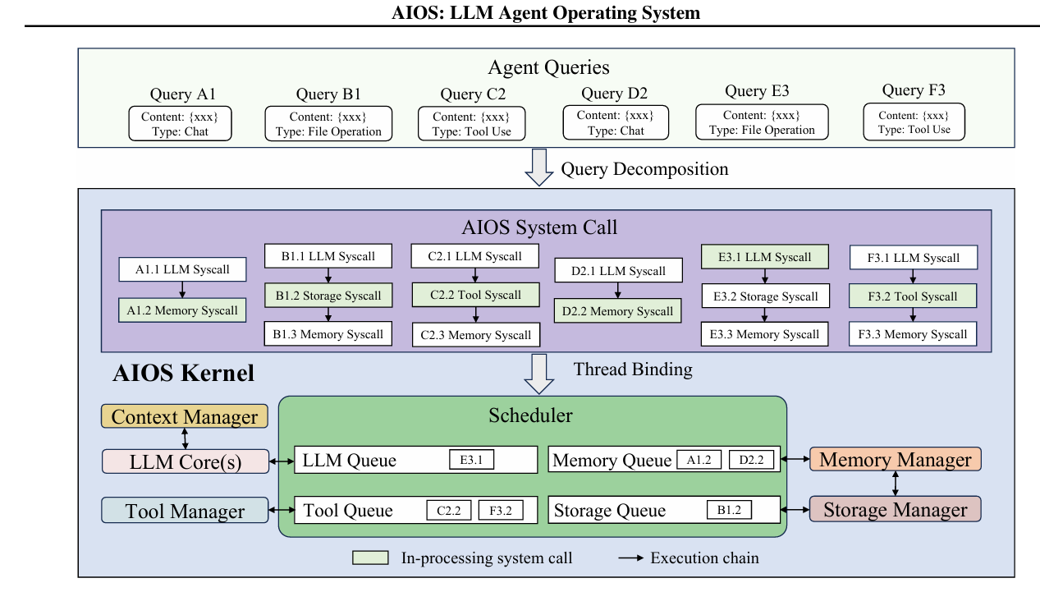
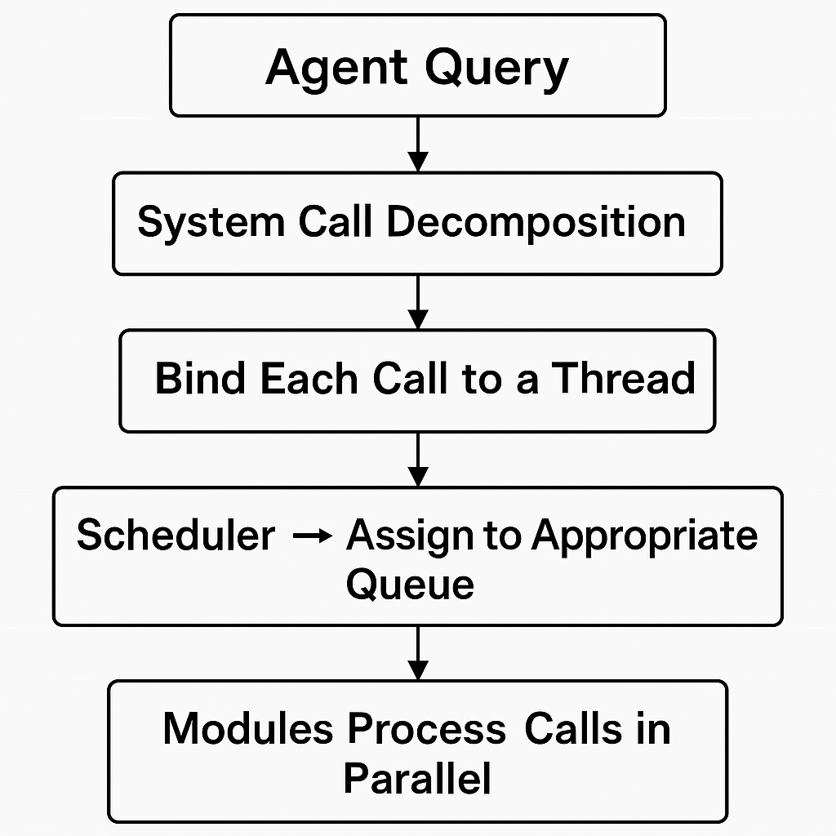
Methodologies
Notes:
系統調度流程：AIOS 是怎麼處理來自多個 agents 的請求。
整體流程可以分成四個步驟：
第一步：Agent Queries
最上層是不同 agent 發出的請求，例如聊天、查檔案、或執行某個工具。
這些請求會被 AIOS 分解成多個子任務。
第二步：System Call 分解
每一個 Query 都會被分解為多個 AIOS system calls，像是：
LLM 呼叫、Memory 呼叫、Storage 呼叫等等。
這些呼叫會根據功能被分類，例如 LLM、記憶體、儲存、工具等不同類型。
第三步：Thread Binding（執行緒綁定）
這些 system calls 接下來會被綁定到不同的 thread 上，準備交給排程器分配，類似 OS 中的 thread 調度。
第四步：Scheduler 調度與執行模組
所有的呼叫會被送到 AIOS 的 Scheduler，也就是排程器，根據呼叫類型放進對應的 queue，例如：
LLM queue → 給 LLM Core(s) 執行
Memory queue → 給 Memory Manager
Storage queue → 給 Storage Manager
Tool queue → 給 Tool Manager
這些模組是可以並行工作的，AIOS 就是靠這樣的設計來實現高併發、高效率的代理任務調度。
其中，Context Manager 還會負責快照與還原機制，讓 LLM 推論可以被中斷後恢復，像是支援 Round Robin 排程一樣。
這整個流程其實就像把 agent 的需求轉成 OS 的系統呼叫，再交給核心模組協作完成，非常像現代作業系統的工作原理，只是核心變成了 LLM。

Slide 8
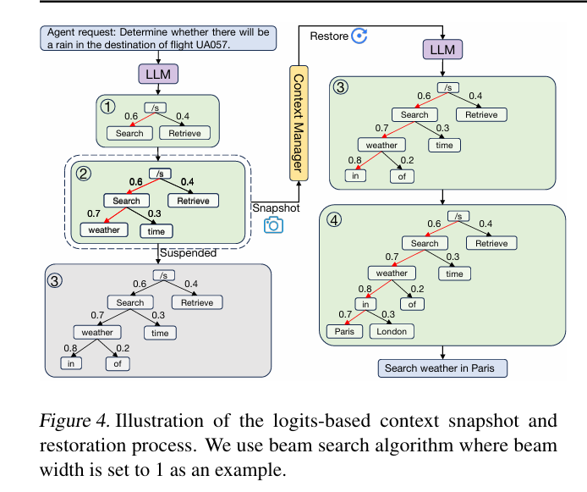
Methodologies
Notes:
在 AIOS 當中，有一個非常關鍵的元件叫做 Context Manager，它負責實作所謂的 中斷、快照與恢復機制。
為什麼需要這個功能呢？
因為 LLM 的推論過程其實非常耗時，一旦有某個 agent 一直在生成 token，很容易讓其他 agent 的任務都被卡住。
所以 AIOS 透過 Context Manager，設計了一個像「作業系統排程」的機制：
👉 當一個 agent 的推論時間過長時，會強制中斷，並把當前推論狀態快照下來，之後再從中斷點接續。
在技術上，AIOS 採用的是一種叫做 logits-based snapshot 的方式，適用於開源 LLM 模型。
快照時：會把目前 beam search 的 token 選項與 logits 機率整棵 beam tree 記錄下來
恢復時：能夠從 beam tree 的狀態精確接續推論，而不是從頭重新生成
這樣可以有效減少重算，節省大量 GPU 資源，也不會破壞語境的連貫性。
✅ 我舉個例子來說明：
假設 agent 問的任務是：「UA057 班機的目的地會不會下雨？」
LLM 開始產生 token：「Search weather in …」
這時排程時間片用完，AIOS 會中斷推論
Context Manager 快照當下的 beam tree 狀態
等這個 agent 排程再次被喚醒時，系統會用 snapshot 還原上下文
接著 LLM 繼續生成：「Search weather in Paris」
最後任務不但完成了，而且推論過程是被公平切分的，其他 agent 也不會被卡住。
總結來說，Context Snapshot / Restore 就像 AI 版的多工處理機制，讓多個 LLM agent 能夠共享模型資源又不中斷邏輯，是 AIOS 在排程與效率上非常重要的創新之一。

Slide 9
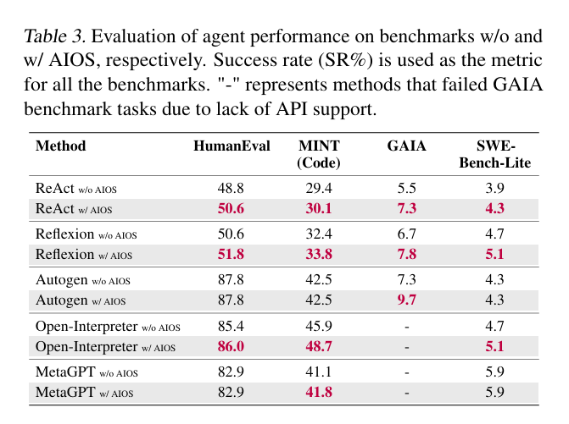
Results and Discussion
HumanEval: Programming Tasks (Coding)
MINT (Code): Complex Code Tasks
GAIA: Multi-Step Planning and Tool Use
SWE-Bench-Lite: Software Restoration
Notes:
結果與討論
成功率（Success Rate）分析
這張圖主要是評估 AIOS 是否真的能幫助不同 agent 框架提升任務成功率，也就是我們說的 Success Rate（SR%）。
他們測試了五種常見的 agent framework：
ReAct、Reflexion、Autogen、Open-Interpreter、還有 MetaGPT。
針對四個 benchmark 任務來評估：
HumanEval：寫程式
MINT (Code)：複雜的程式任務
GAIA：多步驟推理＋工具使用
SWE-Bench-Lite：軟體修復任務
每一組框架都有兩組結果：
w/o AIOS 是沒用 AIOS 的 baseline
w/ AIOS 則是加入 AIOS 核心後的表現
可以看到，大部分的 framework 成功率都有小幅上升，大約提升了 1% 到 3%。
比較值得注意的是：
在 HumanEval 和 MINT 這種需要多輪生成的任務中，AIOS 幫助 agent 更順利完成整段推論流程，成功率明顯比較穩定。
在 GAIA 這種需要工具呼叫和規劃的任務裡，提升就更明顯了，因為 AIOS 能協助有效安排工具執行順序，甚至中斷還原也沒問題。
至於 MetaGPT，幾乎沒有變化，原因是它本身就設計得比較穩健、模組分工清楚，所以 AIOS 的效果相對沒那麼突出。

Slide 10
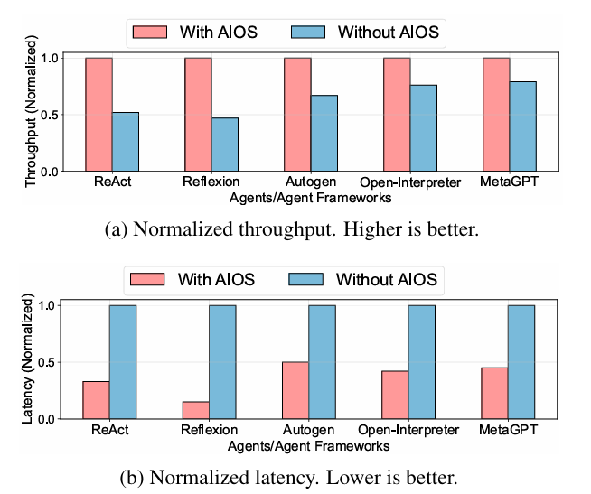
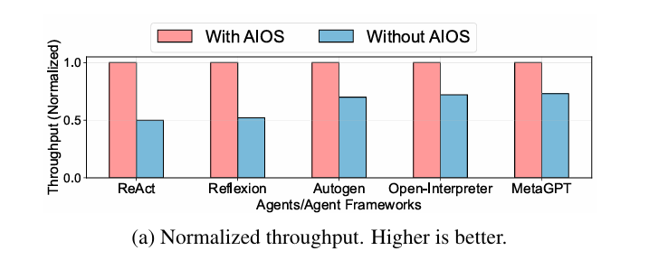
Results and Discussion
Llama-3.1-8b
Mistral-7b
Throughput：
Number of system calls processed per second (the higher the better)
Latency：
agent Average delay from delivery to response (lower is better)
Notes:
系統效能指標：Throughput 與 Latency
接下來我們看的是 AIOS 在「效率」這一塊的表現。
研究團隊測試了兩個主流模型：
Llama-3.1-8b
Mistral-7b
他們主要關注兩個效能指標：
1️⃣ Throughput：每秒可以處理多少筆 system calls，數字越高越好
2️⃣ Latency：每個 agent 從發送請求到獲得回應的平均時間，越低越好
📈 實驗結果很明顯：
✅ 使用 AIOS 之後，Throughput 平均提升了 2.1 倍，也就是說整個系統的處理速度變快了不少。
✅ Latency 也大幅下降，特別是在多個 agent 同時並行的情況下，效果最明顯。
總結來說：
AIOS 在效率這一塊，不只是提升了系統處理速度，也讓多 agent 在高負載下依然能保持低延遲的回應能力。
這也證明它的排程策略和上下文快照機制確實能有效提升整體運行效率。

Slide 11
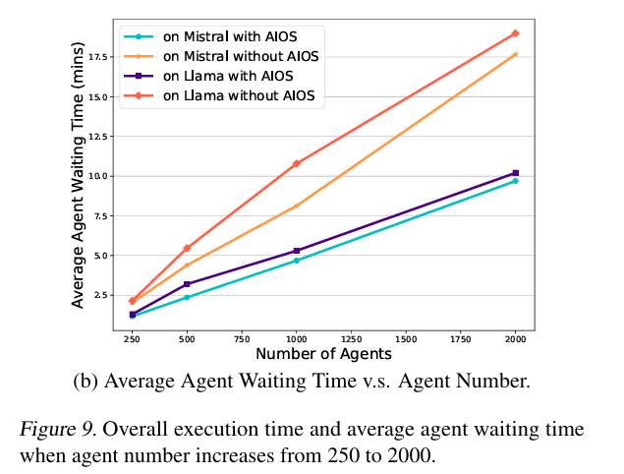
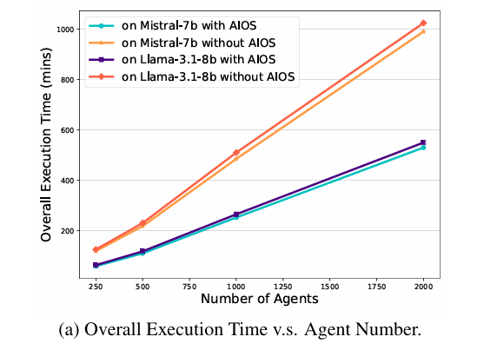
Results and Discussion
Notes:
最後我們來看 AIOS 在「可擴展性」方面的表現。
實驗的測試條件是：
👉 讓 agent 數量從 250 一路增加到 2000，來觀察系統在高負載下的反應。
關注在兩個指標：
1️⃣ 總執行時間（Overall Execution Time）
2️⃣ 平均等待時間（Agent Waiting Time）
📉 結果顯示：
✅ 使用 AIOS 的情況下，執行時間與 agent 數量幾乎是線性成長，也就是說即使工作量變多，系統處理的效率還是保持穩定。
❌ 相反地，如果沒有使用 AIOS，執行時間和等待時間會呈現超線性上升，代表系統在高負載下會開始「崩潰」或「塞車」，資源調度出現瓶頸。

Slide 12
Conclusion
With LLM as the OS kernel, AIOS implements a new OS architecture that efficiently manages AI agents and optimizes system resources.
The AIOS-Agent SDK makes it easier for developers to build AI agents, creating a new AIOS-Agent ecosystem.
Notes:
總結：
AIOS 透過 LLM 作為作業系統內核，實現了一種全新的 OS 架構，能夠高效管理 AI 代理並優化系統資源使用。搭配 AIOS-Agent SDK，開發者可以更輕鬆地建立與部署智慧代理，逐步形成一個完整且可擴展的 AIOS-Agent 生態系統。
實驗結果也證實，AIOS 不僅顯著提升了任務成功率與系統效率，還能在多達數千個 agent 的同時併發下維持線性成長，避免傳統方法在高負載下崩潰。透過系統層級的設計創新，AIOS 為 LLM 多代理系統提供了穩定、高效、可擴展的基礎設施。

Slide 13
Future Direction
Security and Access Control: Develop a better AI agent permission management mechanism to prevent malicious agents from misusing resources.
Enhance AI agent collaboration: Research more efficient agent collaboration models so that multiple AI agents can execute in parallel more efficiently.
Open source and standardization: Promote the open source development of AIOS-related technologies so that they can become the standard for future AI operating systems.
Notes:
AIOS 還有很多值得發展的潛力。
首先是 安全性與存取控制，可以設計更完善的權限管理機制，避免惡意的 AI 代理去濫用系統資源。
再來是 強化代理間的協作能力，未來可以研究更高效的協作模型，讓多個 AI agent 能夠真正並行合作、互相幫忙，而不是單打獨鬥。
AIOS 也可以進一步支援 多模型部署，例如同時使用 GPT、Claude、LLaMA 等不同模型，根據任務動態分配。
在資源管理方面，未來可以加入像是 動態記憶體配置，甚至做到 跨 agent 記憶共享，支援 cooperative agents 的運作。
此外，在 context snapshot 部分，也可以繼續探索如何讓 開源與封閉式模型之間的快照技術能互通與整合。
最後，AIOS 的架構也很有潛力發展成一個開源標準，未來可能推動成為下一代 AI 作業系統的基礎平台。

Slide 14
Thank you for listening！
Notes:
以上就是我今天的報告，
再次謝謝各位老師、同學和助教們的聆聽。
如果有任何問題，歡迎提問給我，謝謝！

